Slide 1
物理化学 1.3_1.4 Ver. 2.1
福井工業大学
原 道寛

Slide 2
物理化学：1章原子の内部 （メニュー）
1-1.
1-2.
1-3.
1-4.
1-5.
1-6.
光の性質と原子のスペクトル
ボーアの水素原子モデル
電子の二重性：波動力学
水素原子の構造
多電子原子の構造
元素の諸性質と電子配置との関わり

Slide 3
1-3-01. 電子の二重性：波動力学
原子の中の電子の挙動 → での説明・実証。
A
B
de Bfroglie、1924年：仮説。
光＝波および粒子（光子）⇒ の性質
すべての物体＝ であると同時に
（material wave）として、
振舞う。
C
D
E
J
F
K
粒子＝波
表わされる!!
G
L
H
I
M

Slide 4
1-3-02. 電子の二重性：波動力学
A
原子核をとりまく電子＝
→ボーア理論：角運動量の と同じ結論。
B
電子波の考え方＝二次元の水素原子モデルに適応
はやく動いているものが止まってみえた！
波の振幅が0になる部分が動かない波、＝ （standing wave）
振幅が0になる部分が動く、 干渉作用により安定でない。
C
1927年
DavissonとGermer
光の回折と同じように こと証明。
D

Slide 5
1-3-03. 電子の二重性：波動力学
1926年Schrödinger
電子の波動性に基づいて力学を展開＝波動力学・量子力学
電子：波動現象に適した方程式に従う
原子や分子中の電子の挙動＝シュレーディンガーの波動方程式
A
B
C
D
E

Slide 6
1-3-04. 電子の二重性：波動力学
陽子＞＞電子 重さ 倍
水素原子： 方程式 ＝ ,完全に解ける
A
B
C
○古典力学
運動方程式を解く ⇒ 物体の正確な と 。 ○シュレーディンガーの波動方程式の解⇒ の解
≠電子の正確な位置も速さも
=波動関数の ⇒特定位置での「 」。
D
E
F
G
H
I
electron cloud
1927年
微小な粒子の位置xと運動量pとを同時に測定しようとするならば、それらには次の式の関係により誤差は避けられない。
J
K
L
M

Slide 7
物理化学：1章原子の内部 （メニュー）
1-1.
1-2.
1-3.
1-4.
1-5.
1-6.
光の性質と原子のスペクトル
ボーアの水素原子モデル
電子の二重性：波動力学
水素原子の構造
多電子原子の構造
元素の諸性質と電子配置との関わり

Slide 8
1-4-01. 水素原子の構造
水素原子を数字と記号で表そう!!
計算より3つの量子数あらわれる。
水素原子の波動関数：三種類の量子数（必ず整数）
n： ; n=1,2,3,4・・・
（principal quantum number）
l ： ; l =0,1,2,3, ・・・,n-1
（azimuthally quantum number）
m ： ; m=-l, -l+1, ・・・,0, ・・・, l-1,l
（magnetic quantum number）
A
B
C
D
E
F
l | 0 | 1 | 2 | 3 | ・・・
表示文字 |  | p |  | f | ・・・
D
H
I
J

Slide 9
1-4-02. 水素原子の構造
主量子数n （殻） | 方位量子数l （副殻） | 副殻名称 | 磁気量子数m₁ （軌道）
1
2
3
4
A
K
U
B
L
W
C
M
X
D
N
Y
E
O
Z
F
P
AA
G
Q
AB
H
R
AC
I
S
AD
J
T
AE

Slide 10
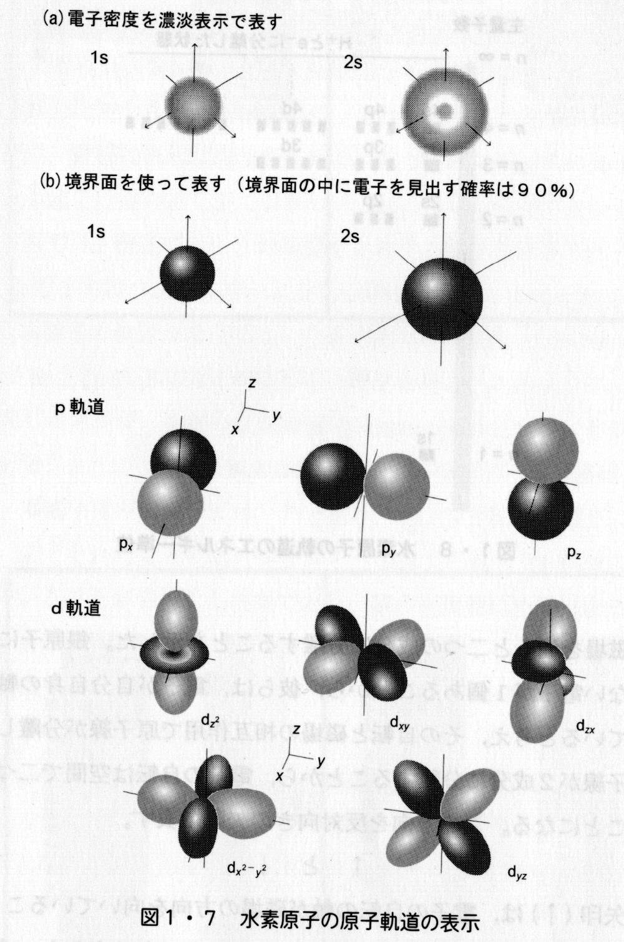
1-4-03. 水素原子の構造
○ ％の確率で、 電子が する場所
（boundary surface）
○電子が存在しない場所
（node）：1s軌道：
2s軌道：
3s軌道：
A
B
C
D
E
F
G
2p軌道：軌道の空間での配向あり
磁気量子数 → 個のローブ
x軸：
y軸：
z軸：
H
I
J
K
L
3p軌道：2p軌道のローブの中に節あり。

Slide 11
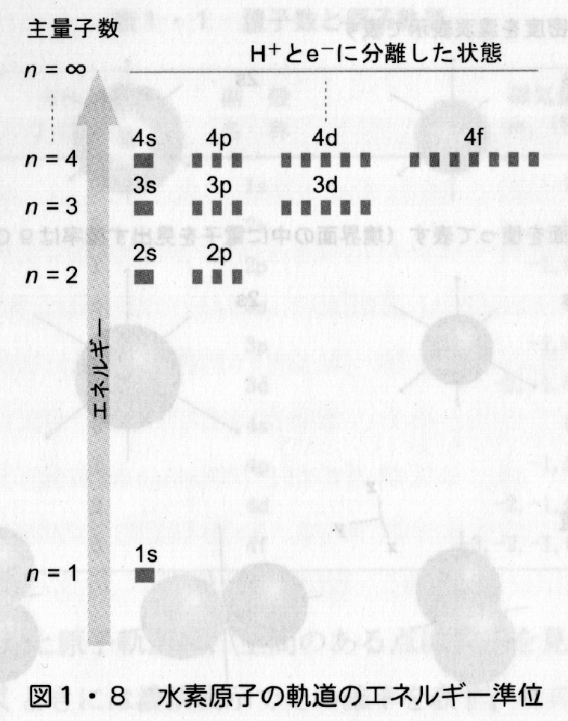
1-4-04.水素原子の構造
水素原子の電子
1s軌道を占めるとき
＝最低の
水素原子は
A
B
波動方程式を解くときに
自然に出てきたものが
であり、
その後実験によって、
四番目の値が出てきた。
：m_{s}
（spin quantum number）
（＋1/2と-1/2）
軌道が違っていても、同じエネルギー準位を持つ状況を
(degeneracy）
C
D
E
I
F
D
H

